Slide 1








Slide 2

重阳节的来历
九月初九重阳节，又称为“重九节”或“老人节”。重阳佳节活动极为丰富，有登高、赏菊、喝菊花酒、放风筝、吃重阳糕、插茱萸等等。
重阳节，起源于战国时代，原是一个欢乐的日子。古人将天地万物归为阴阳两类，阴代表黑暗，阳则代表光明、活力。奇数为阳，偶数为阴。九是奇数，因此属阳，九月初九，日月逢九，二阳相重，故称“重阳”。

Slide 3
重阳节的来历
我国人民对重阳佳节历来有着特殊感情，唐诗宋词中有不少贺重阳、咏菊花的佳作。如唐代诗人王维的《九月九日忆山东兄弟》：“独在异乡为异客，每逢佳节倍思亲。遥知兄弟登高处，遍插茱萸少一人。”李白的《九月十日即事》：“昨日登高罢，今朝再举觞。菊花何太苦，遭此两重阳。”

Slide 4
尊老重老
传统美德
尊老敬老是我们中华民族的传统美德。九九重阳凝聚了中华民族千秋万代“老吾老”的浓浓深情和生生不息的民族风范。敬老、尊老已蔚然成风，国家将重阳节这天定为“敬老日”、“敬老节”或“老年节”、“老人节”， 积极开展尊老敬老活动，为老年人办实事、办好事，道上一声祝福，送上一份安康，吉祥而温馨。

Slide 5

目录
空巢老人的概念
空巢老人形成的原因
空巢老人的身心健康存在问题
关爱空巢老人的建议

Slide 6
空巢老人的概念

Slide 7

什么是空巢老人？
所谓留守老人或空巢老人，是指那些身边无子女共同生活的老年人，其中既包括无子女的老人，也包括与子女分开居住的老人。这种空巢老人具体又包括两种情况：一是只有一位老人独自生活；二是老夫妇二人共同生活。

Slide 8
空巢老人形成
的原因

Slide 9
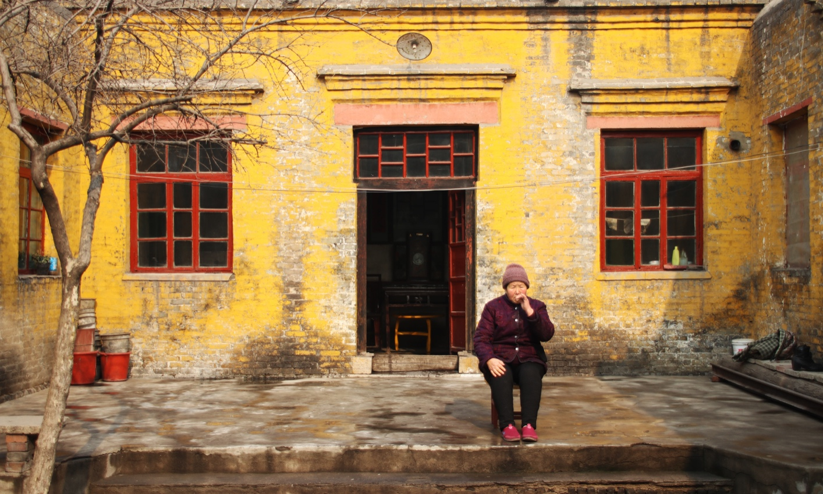
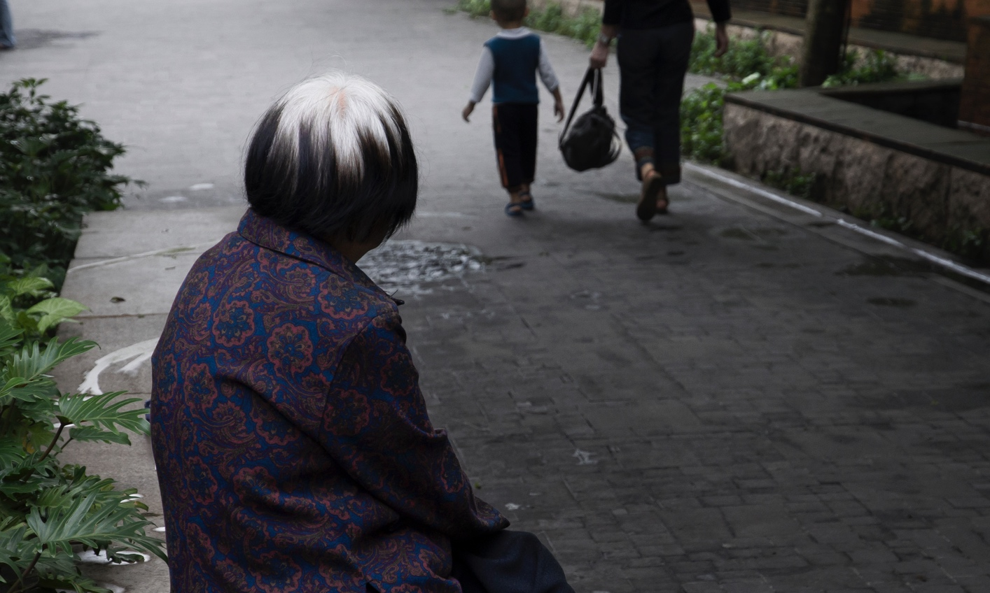
空巢老人形成的原因
个人原因造成空巢老人
惠民政策造成空巢老人
一是部分老人自己希望过独立生活，得到更多自由。二是老人对老居住地有深厚感情，即便是子女进了城或是迁了新居，要求其到新地居住 生活，但他们不愿意离开久居的环境
近年农村惠民政策不断出台，政策宽松，农民工地位明显提升，种植物不受限制， 耕地因企业占地不断减少，许多年轻人外出打工，节假日成了许多老人与儿女见面 的机会。

Slide 10
空巢老人形成的原因
此处添加标题
此处添加标题
老人的生活方式、价值观念等方面存在差异，为避免与子女生活在一起产生冲突与矛盾，而选择独立生活
子女压力大 ( 子女的子女读书等 ) ，无暇照顾老人，老人也不愿加重子女的负担，而选择独立生活
此处添加标题
此处添加标题
受住房紧张等条件制约，无法与子女同住。
极少数子女具备条件，但赡养老人的观念很淡薄，嫌弃老人，从而使老人不得不独守空巢

Slide 11
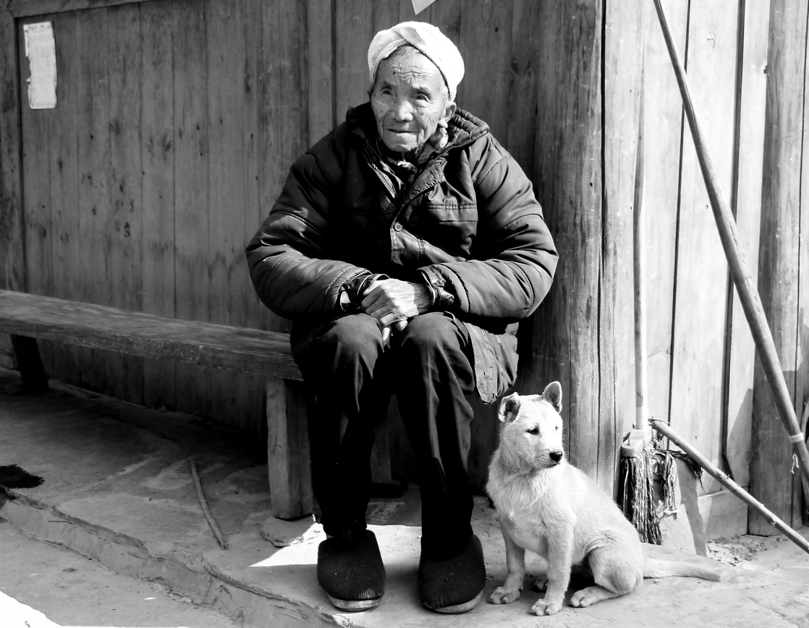


空巢老人形成的原因
社会原因造成空巢老人
许多子女婚后拥有自己的住房，与老人分开居住，造成空巢。二是子女在外就业就职进了城，造成空巢。三是因女儿婚嫁而离开家乡异地成家，使一些只生有女儿的老人因女儿出嫁而形成空巢。
自然空巢
由于有的老人终身未婚，有的老人虽已结婚，但未生育小孩，有的生育的子女死亡，造成空巢。

Slide 12
空巢老人的身心健康存在问题

Slide 13
空巢老人的身心健康存在问题
空巢综合征。面对空荡的房子和漫长的独居生活, 会产生各种心理反应。空巢综合征的核心是缺乏爱
50%
35%
日常生活自理能力下降，随着年龄的增长, 老年人躯体功能逐渐减退, 日常生活能力下降。
患病率增高，随着年龄的增长, 老年人机体各项生理功能逐渐减退, 容易患病
50%
80%
社会适应能力降低与社会和朋友的接触日益减少, 与子女之间距离的拉大和生活方式、价值取向的差异

Slide 14
关爱空巢老人的建议方法

Slide 15
关爱空巢老人的建议和方法
丰富老年人的精神文化生活
社区和村（居）委会应针对老年期的生理和心理特点，开展老年人娱乐活动
ELEMENT ONE
ELEMENT TWO
百万空巢老人关爱志愿服务行动
请开展“百万空巢老人关爱志愿服务行动”旨在为认真贯彻落实中央文明委《关于深入开展志愿服务活动的意见》，扎实推进社区志愿服务活动
ELEMENT THREE
永远不要对老人说的十句话
不要用言语伤害他们

Slide 16
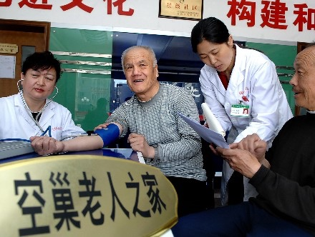

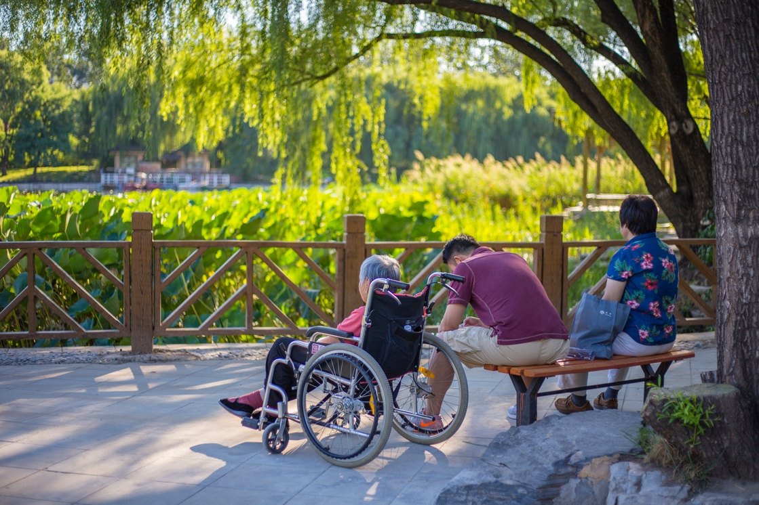
关爱空巢老人的建议和方法
社区和村（居）委会应针对老年期的生理和心理特点，开展老年人娱乐活动，并可以尝试兴办老年大学、老年健身和文化设施、老年活动中心等老年活动场所
丰富老年人的精神文化生活

Slide 17

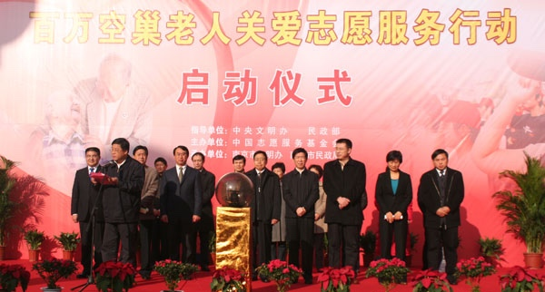
关爱空巢老人的建议和方法
百万空巢老人关爱志愿服务行动
开展“百万空巢老人关爱志愿服务行动”旨在为认真贯彻落实中央文明委《关于深入开展志愿服务活动的意见》，扎实推进社区志愿服务活动。该行动将以社区为依托，组织志愿者特别是身体健康的低龄老年志愿者，采取结对帮扶的办法，为高龄空巢老人提供生活照料、心理抚慰、应急救助、健康保健、法律援助等服务，积极为他们排忧解难

Slide 18


关爱空巢老人的建议和方法
要从文化的角度努力，必须要把传统文化的美德和精华继承下来。凝聚着中华民族核心的东西就是文化，就是我们的传统美德。
只有在物质层面、文化层面和社会层面得到保障，才能把空巢老人的问题解决好。

Slide 19

关爱空巢老人的建议和方法
请跟你说了多少次不要你做，做又做不好！
有事吗，没事？那挂了啊！
十句话
说了你也不懂，别问了！
你们那一套，早就过时了！
这些东西说了不要了，堆在这里做什么啊！

Slide 20
关爱空巢老人的建议和方法
我要吃什么我知道，别夹了！
我自己有分寸，不要老说了，烦不烦 ！
十句话
说了别吃这些剩菜了，怎么老不听啊！
好了，好了，知道，真罗嗦！
叫你别收拾我的房间，你看，东西找都找不到！

Slide 21
留守老人何时不再
孤独守望？

Slide 22


Slide 23
谢谢观赏，欢迎指导

